Slide 1
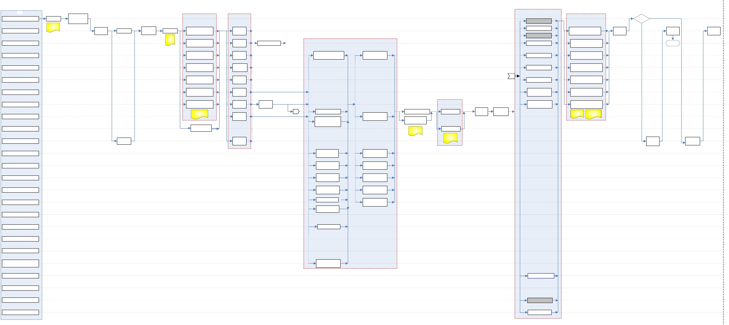
角色
IPMT
IPMT-20
组建PDT核心组
/确定必要的外
围组成员
产品开发概念阶段操作流程图（V01）
非技术概念开发
LPDT-70
制定信息安全计划
IPMT-10
概念启动
制定概念阶段项目计划
（WBS1/2/3/4级)
开始监控项目
执行
制定业务计划和端到端
项目计划（WBS1/2)
IPMT-30
概念决策
评审
项目任务书
模板
LPDT-10
接受项目
任务书
LPDT-20
团队培训
LPDT-30
创建和分发
沟通计划
LPDT-40
项目开工会
LPDT-50
制定概念阶段项目计
划（WBS1/2/3/4级）
LPDT-60
开始监控
项目执行
LPDT-80
进行总体风险评估
LPDT-90
LPDT-100
组织制定业务计划和端到
端项目计划（WBS1/2)
LPDT-110
与IPMT
充分沟通
NO
YES
LPDT-120
项目经验
教训总结
LPDT-120
项目经验
教训总结
PDT经理（LPDT）
阶段开
工对照
检查表
制定对外合作策略
FPDT-40
实施初步的财务评估
PDT财务代表（FPDT）
FPDT-10
制定概念阶段项目计
划（WBS1/2/3/4级）
FPDT-20
开始监控
财务活动
FPDT-30
设定产品目标成本
TO FPDT-40
技术概念开发
FPDT-50
参与制定业务计划和端到
端项目计划（WBS1/2)
结束
PDT开发代表（RDPDT）
PDT客服代表（TSPDT）
PDT制造代表（MNFPDT）
RDPDT-10
制定概念阶段项目计
划（WBS1/2/3/4级）
TSPDT-10
制定概念阶段项目计
划（WBS1/2/3/4级）
MNFPDT-10
制定概念阶段项目计
划（WBS1/2/3/4级）
RDPDT-20
开始监控
研发活动
TSPDT-20
开始监控客
户服务活动
MNFPDT-20
开始监控
制造活动
RDPDT-30
参与 知识产权/智力资产
分析和评估技术可选方案
RDPDT-40
产生和评估产品包
概念并选择概念
RDPDT-50
准备开发和验证计划
TSPDT-30
制定客户服务策略
MNFPDT-30
制定制造策略
RDPDT-60
参与制定业务计划和端到
端项目计划（WBS1/2)
TSPDT-40
参与制定业务计划和端到
端项目计划（WBS1/2)
MNFPDT-40
参与制定业务计划和端到
端项目计划（WBS1/2)
NT
PROPDT-10
PROPDT-20
PROPDT-40
PROPDT-50
PDT采购代表（PROPDT）
制定概念阶段项目计
划（WBS1/2/3/4级）
开始监控
采购活动
制定初始的供应商
选择&物料供应计划
参与制定业务计划和端到
端项目计划（WBS1/2)
MKTPDT-10
MKTPDT-20
MKTPDT-30
技术评审1
SE-70
技术评审1
MKTPDT-50
MKTPDT-60
PDT市场代表（MKTPDT）
系统工程师（SE）
制定概念阶段项目计
划（WBS1/2/3/4级）
概念阶段
WBS3/4级计划
模板
开始监控
市场活动
SE-10
参与监控
研发活动
验证客户
需求规格
SE-20
定义RAS及其他需求
SE-30
进行知识产权/智力
SE-50
制定标准策略
SE-60
定义产品包需求
SE-80
产品包需
求基线化
SE-100
监控和管理
需求更改
进行销售预测并
制定初始的市场计划
RDPDT-50
参与制定业务计划和端到
端项目计划（WBS1/2)
业务计划 端到端WBS1/2
模板 计划模板
NT
SE-40
产生和评估产品包
概念并选择概念
PQA-10
组织制定产品质
量目标和计划
资产分析和评估技术
可选方案
和产品概念
产品包需求
模板
PQA-20
组织技术评审1
PQA
项目操作员（POP）
POP-10
准备项目
环境
POP-20
协助监控
项目执行
技术评审一
操作指导书
POP-30
关闭项目
数据库和
环境
POP-40
更新项目数
据库和环境
EE-10
EE-20
硬件工程师 (EE)
软件工程师 (SWE)
结构工程师(ME)
工业设计师(IDE)
测试工程师(TE)
探索可选概念和提
供技术可选方案
SWE-10
探索可选概念和提
供技术可选方案
ME-10
探索可选概念和提
供技术可选方案
IDE-10
探索可选概念和提
供技术可选方案
TE-10
定义可测试性需求
TE-20
产生和评估产品包
概念并选择概念
SWE-20
产生和评估产品包
概念并选择概念
ME-20
产生和评估产品包
概念并选择概念
IDE-20
产生和评估产品包
概念并选择概念
TE-30
产生和评估产品包
概念并选择概念
探索可选概念和提
供技术可选方案
资料开发工程师(TD)
TSS-10
客户服务工程师 (TSS)
定义可服务性需求
制造操作人员 (MOPS)
制造-试制工程师 (PP)
AME-10
制造-高级制造工程师
(AME)
定义可制造性/可测
试性需求
采购人员 (PRO)
PRO-10
启动供应商认证流程
营销工程师 (MKTE)
FF-10
订单履行人员 (FF)
销售专员 (S)
制定订单履行策略
S-10
支持制定销售预测
第1页，共5页。

Slide 2
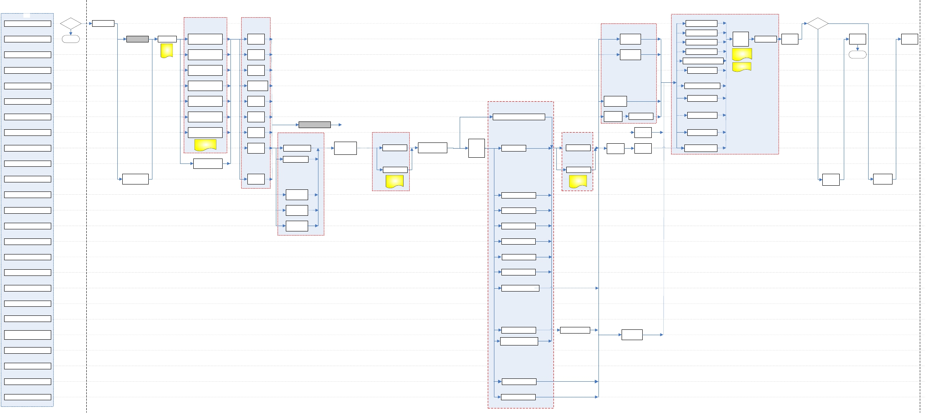
角色
IPMT
PDT经理（LPDT）
IPMT-30
概念决策 YES
评审
NO
结束
产品开发计划阶段阶段操作流程图（V01）
制定项目计划
优化业务计划
开发合同
LPDT-220
拟制合同书
IPMT-50
计划决策
评审
NO
IPMT-40
增扩PDT
制定计划阶段项目计划
（WBS3/4级)
LPDT-150
制定计划阶段项目计
划（WBS3/4级)
开始监控项目
执行
LPDT-160
开始监控
项目执行
做出提前采购决定
LPDT-170
做出提前采
购决定
LPDT-180
优化信息安全计划
LPDT-190
制定对外合作计划
LPDT-200
优化总体风险评估
YES
LPDT-130
团队培训
LPDT-140
项目开工会
LPDT-210
优化业务
计划和项
目计划
LPDT-230
与IPMT
充分沟通
LPDT-240
项目经验
教训总结
LPDT-240
项目经验
教训总结
PDT财务代表（FPDT）
阶段开
工对照
检查表
FPDT-60
制定计划阶段项目计
划（WBS3/4级)
FPDT-70
开始监控
财务活动
FPDT-80
参与提前采
购决定
FPDT-90
优化财务评估
FPDT-100
端到端WBS3/4
级计划模板
结束
RDPDT-70
制定计划阶段项目计
划（WBS3/4级)
TSPDT-50
制定计划阶段项目计
划（WBS3/4级)
MNFPDT-50
RDPDT-80
开始监控
研发活动
TSPDT-60
开始监控客
户服务活动
MNFPDT-60
编制优化的财务分析报告
RDPDT-90
优化开发项目计划
TSPDT-70
优化客户服务项目计划
MNFPDT-80
业务计划
模板
PDT开发代表（RDPDT）
PDT客服代表（TSPDT）
制定计划阶段项目计
划（WBS3/4级)
开始监控
制造活动
MNFPDT-70
优化制造项目计划
PDT制造代表（MNFPDT）
概要设计
概要设计和制定端到端计划
组织做出提前
采购决定活动
PROPDT-60
PROPDT-70
PROPDT-90
PROPDT-100
PROPDT-110
PROPDT-120
PDT采购代表（PROPDT）
制定计划阶段项目计
划（WBS3/4级)
开始监控
采购活动
MKTPDT-90
更新供应商选择&物料供应计划
参与提前
采购决定
执行提前采购
优化采购项目计划
PDT市场代表（MKTPDT）
系统工程师（SE）
MKTPDT-70
制定计划阶段项目计
划（WBS3/4级)
计划阶段
WBS3/4级计划
模板
MKTPDT-80
开始监控
市场活动
SE-120
参与监控
研发活动
制定发布策略
需求分解与分配
SE-130
需求分解与分配
SE-140
MKTPDT-100
SE-150
系统设计和产
品规格定义
MKTPDT-100
更新市场
计划
SE-270
监控配置
管理
MKTPDT-110
优化市场项目计划
SE-280
制定标准顺从计划
技术评审2
SE-170
技术评审2
SE-180
产品规格基线化
SE-200
开始监控
设计规格
更改
SE-220
知识产权分析
技术评审3
SE-250
技术评审3
SE-260
概要设计
基线化
PQA
PQA-30
组织优化产品质量
目标和计划
分解目标成本
PQA-40
PQA-50
POP-50
POP-60
组织技术评审2
组织技术评审3
POP-70
POP-80
项目操作员（POP）
增加扩展组成员
并修改项目文档
协助监控
项目执行
技术评审一
操作指导书
技术评审一
操作指导书
关闭项目
数据库和
环境
更新项目数
据库和环境
硬件工程师 (EE)
软件工程师 (SWE)
结构工程师(ME)
工业设计师(IDE)
测试工程师(TE)
资料开发工程师(TD)
客户服务工程师 (TSS)
制造操作人员 (MOPS)
制造-试制工程师 (PP)
EE-30
硬件需求分
解与分配
SWE-30
软件需求分
解与分配
ME-30
结构需求分
解与分配
EE-40
硬件和电缆概要设计
SWE-50
软件概要设计
ME-40
结构和线缆概要设计
IDE-30
工业设计概要设计
TE-40
制定测试及验证计划
TD-10
制定资料开发计划
TSS-20
制定客户服务/支持计划
制造-高级制造工程师
(AME)
AME-20
制定制造计划
AME-30
生产测试和工艺
AME-50
整合物料需求计划
AME-60
参与做出提
前采购决定
总体方案设计
采购人员 (PRO)
营销工程师 (MKTE)
FF-20
订单履行人员 (FF)
销售专员 (S)
制定订单履行计划
S-20
销量承诺
第2页，共5页。

Slide 3
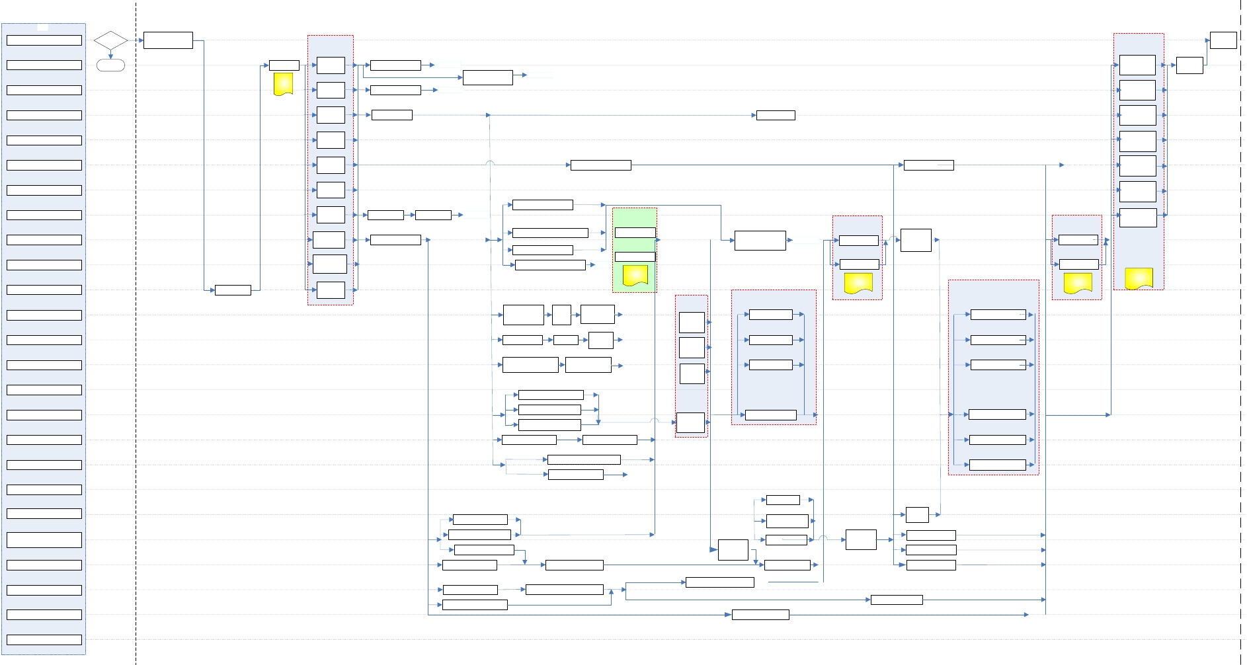
角色
IPMT-50
IPMT-60
产品开发开发阶段阶段操作流程图（V01）
IPMT-70
IPMT
计划决策 YES
评审
增扩PDT，进行产
品开发全员任命
执行项目监控
准备早期销售
做出早期
销售决定
PDT经理（LPDT）
PDT财务代表（FPDT）
NO
结束
LPDT-250
项目开工会
阶段开
工对照
检查表
LPDT-260
开始执行
项目监控
FPDT-110
开始执行
项目监控
LPDT-270
执行对外合作计划
FPDT-120
跟踪目标成本
GA
SE-410
LPDT-290
准备早期销售
决策评审材料
FPDT-130
准备早期销售
决策评审材料
LPDT-300
与IPMT
充分沟通
LPDT-280
监控执行信息安全
计划
GA
PDT开发代表（RDPDT）
RDPDT-100
开始执行
项目监控
RDPDT-110
组建Build小组
RDPDT-120
组织技术培训
RDPDT-125
准备早期销售
决策评审材料
TSPDT-80
TSPDT-85
PDT客服代表（TSPDT）
开始执行
项目监控
准备早期销售
决策评审材料
PDT制造代表（MNFPDT）
MNFPDT-90
开始执行
项目监控
MNFPDT-95
组织制造系统验证方案
MNFPDT-100
组织制造系统验证
MNFPDT-110
准备早期销售
决策评审材料
PROPDT-130
PROPDT-135
PDT采购代表（PROPDT）
开始执行
项目监控
SE-320
准备早期销售
决策评审材料
PDT市场代表（MKTPDT）
系统工程师（SE）
MKTPDT-120
开始执行
项目监控
SE-290
开始参与执
行项目监控
MKTPDT-130 MKTPDT-140
SE-300
执行标准顺从计划
监控配置管理及更改
SE-340
企业标准、企业内控标准起草
SE-350
技术评审4
SE-370
技术评审4
MKTPDT-150
准备早期销售
决策评审材料
优化市场计划 制定发布计划
SE-390
技术评审4A
SE-390
技术评审4
SE-400
BOM发布
技术评审5
SE-410
技术评审5
SE-380
企业标准、企业内
控标准定稿
SE-410
PQA-60
开始监控产
知识产权分析
SE-360
PQA-70
组织技术评审4
PQA-80
PQA-90
PQA
项目操作员（POP）
品质量目标
和计划
POP-100
协助监控
项目执行
产品数据准确性管理与齐套
SE-410
技术评审
一操作指
导书
组织技术评审4
技术评审一
操作指导书
组织技术评审5
技术评审一
操作指导书
早期销售决
策模板
POP-90
更新项目环境
进行SDV测试（功能
进行SIT测试
（初始产品与性能样
EE-60
EE-70
EE-80
集成测试
样机）
机）
硬件工程师 (EE)
软件工程师 (SWE)
硬件详细设计
（包括原理图
设计、电缆）
SWE-60
软件详细设计
PCB
设计
SWE-70
编码
单板调试与
单元测试
SWE-80
单元测试
EE-90
参与集成
测试
SWE-90
参与集成
EE-100
系统设计验证
(SDV)
SWE-100
系统设计验证
(SDV)
EE-110
系统集成测试(SIT)
SWE-110
系统集成测试(SIT)
ME-50
结构、包装与造型详
细设计
ME-60
结构、包装试制/
试装/测试
测试
ME-65
参与集成
ME-70
系统设计验证
(SDV)
ME-80
系统集成测试(SIT)
结构工程师(ME)
测试
工业设计师(IDE)
TE-50
测试设计与更新测试计划
测试工程师(TE)
TE-60
开发'TE'用测试工具
TE-70
TE-80
参与主导
TE-90
主导系统设计验证
(SDV)
TE-100
主导系统集成测试
(SIT)
TD-30
软、硬件、结构设计审查
TD-40
集成测试
TD-50
资料开发工程师(TD)
客户服务工程师 (TSS)
资料开发
资料翻译
TSS-30
准备可安装性/可服务性测试
TSS-40
资料测试
TSS-50
可安装性/可服务性测
试
客户服务准备
TE-110
制造操作人员 (MOPS)
PP-10
试制准备
AME-110
开发生产装备和
测试设备
PP-20
制造-试制工程师 (PP)
AME-70
设计制造工艺
AME-80
生产初
始产品
PP-30
制造-高级制造工程师
(AME)
采购人员 (PRO)
生产用测试设备详细设计
AME-90
下达功能样机物料计划
PRO-20
选择供应商
AME-120
开发制造工艺
PRO-40
订购初始产品物
料
AME-130
参与制造系统验证
AME-140
参与制造系统验证
PRO-50
订购试产产品物料
AME-100
下达初始产
品物料计划
下达试产产
品物料计划
PRO-30
订购功能样机物料
营销工程师 (MKTE)
订单履行人员 (FF)
MKTE-30
MKTE-50
制定并优化销售订单模板
MKTE-60
制定市场资料计划
MKTE-40
确定BETA测试和ESP客户
准备发布/ 局部公开/定价/培训
MKTE-70
开发和审视市场资料
FF-30
执行订单履行计划
销售专员 (S)
第3页，共5页。

Slide 4
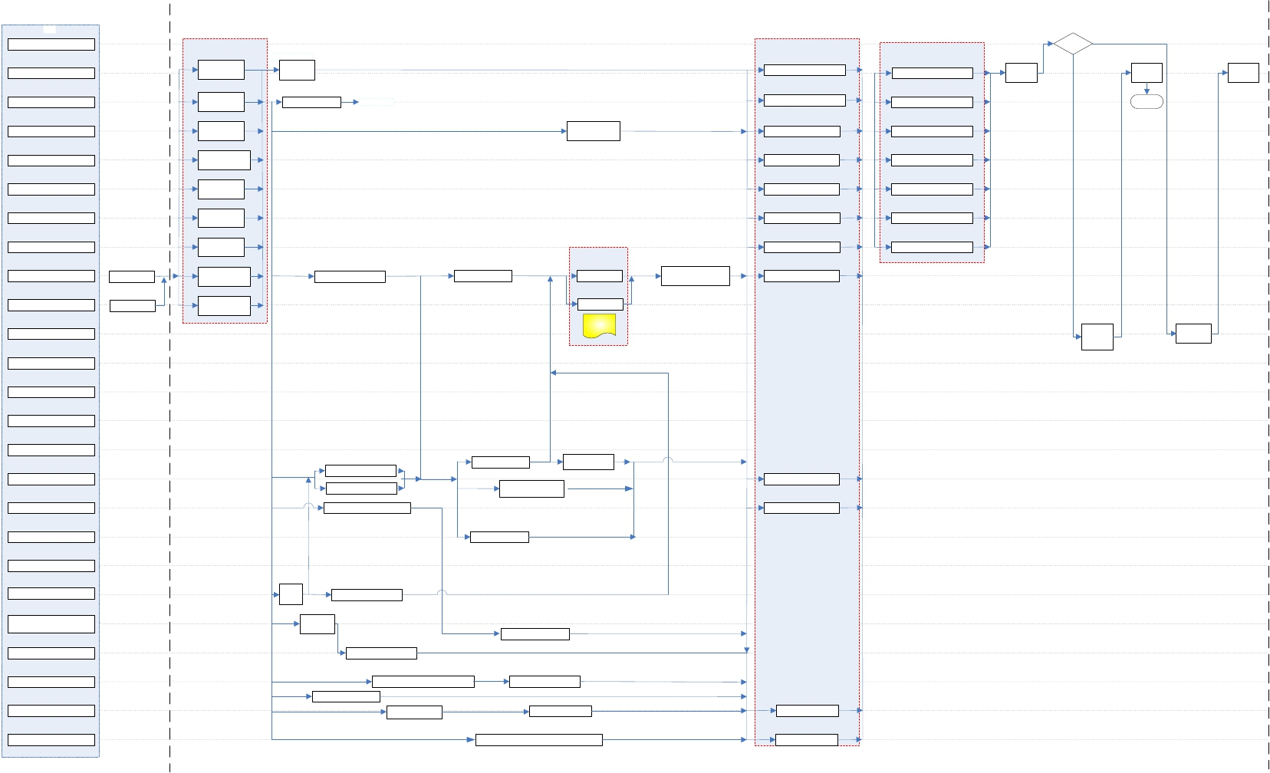
角色
产品开发验证阶段阶段操作流程图（V01）
IPMT-80
IPMT
PDT经理（LPDT）
执行项目监控
LPDT-310
继续对项目进
行管理和监控
发布准备就绪评估
LPDT-320
优化业务计划和风险评估
准备ADCP材料
LPDT-330
准备可获得性决策评审材料
可获得性
决策评审
NO
YES
LPDT－315
量产物料
采购决策
LPDT-340
与IPMT
充分沟通
LPDT-350
项目经验
教训总结
LPDT-350
项目经验
教训总结
PDT财务代表（FPDT）
PDT开发代表（RDPDT）
FPDT-140
继续执行项目
监控（财务）
RDPDT-130
继续执行项目
监控（开发）
FPDT-150
继续跟踪目标成本
FPDT-160
FPDT-160
实施可获得决策的财务分析
RDPDT-150
产品准备评估
FPDT-170
准备可获得性决策评审材料
RDPDT-160
准备可获得性决策评审材料
结束
RDPDT-140
提供最终产品配
置给订单履行
PDT客服代表（TSPDT）
PDT制造代表（MNFPDT）
PDT采购代表（PROPDT）
TSPDT-90
继续执行项目监
控（客户服务）
MNFPDT-120
继续执行项目
监控（制造）
PROPDT-140
继续执行项目
监控（采购）
TSPDT-100
客户服务准备评估
MNFPDT-130
制造准备评估
PROPDT-150
采购准备评估
TSPDT-110
准备可获得性决策评审材料
MNFPDT-140
准备可获得性决策评审材料
PROPDT-160
准备可获得性决策评审材料
MKTPDT-160
MKTPDT-170
市场准备评估
MKTPDT-180
准备可获得性决策评审材料
PDT市场代表（MKTPDT）
继续执行项目
监控（市场）
技术评审6
系统工程师（SE）
SE-410
技术评审5
SE-420
更新BOM并发布最
新版本给制造
SE-430
监控并管理配置及更改
SE-450
外部系统认证
SE-460
技术评审6
SE-470
更新BOM并发布最新
版本给制造
SE-480
需求实现完备性评估
PQA
PQA-90
组织技术评审5
PQA-100
继续监控产品质
量目标和计划
PQA-110
组织技术评审6
技术评审一
操作指导书
POP-110
POP-120
项目操作员（POP）
关闭项目
数据库和
更新项目数
据库和环境
环境
硬件工程师 (EE)
软件工程师 (SWE)
结构工程师(ME)
工业设计师(IDE)
测试工程师(TE)
TE-120
系统验证测试（SVT）
TE-130
内部认证/标准测试
TE-140
进行BETA测试
TE-160
协助SE进行外部系统
认证测试和标准测试
TE-150
BETA测试回归
(客户现场）
TE-170
测试结果评审和准备评估
资料开发工程师(TD)
客户服务工程师 (TSS)
制造操作人员 (MOPS)
TD-60
用户资料提交采购并维护
TD-70
资料准备评估
TSS-60
进行BETA测试
PP-35
PP-40
继续制造系统验证
制造-试制工程师 (PP)
生产试
产产品
AME-150
制造-高级制造工程师
下达量产物
PRO-70
用户资料出版
MKTE-100
(AME)
采购人员 (PRO)
料计划
PRO-60
采购长货期量产物料
MKTE-90
营销工程师 (MKTE)
MKTE-80
制定客户迁移计划
继续准备发布/ 局部公开/定价/培训
验证销售订单模板
订单履行人员 (FF)
销售专员 (S)
FF-40
FF-50
FF-60
执行订单履行活动
验证订单环境
接受培训和准备销售力量
订单履行准备评估
S-40
销售准备评估
S-30
第4页，共5页。

Slide 5
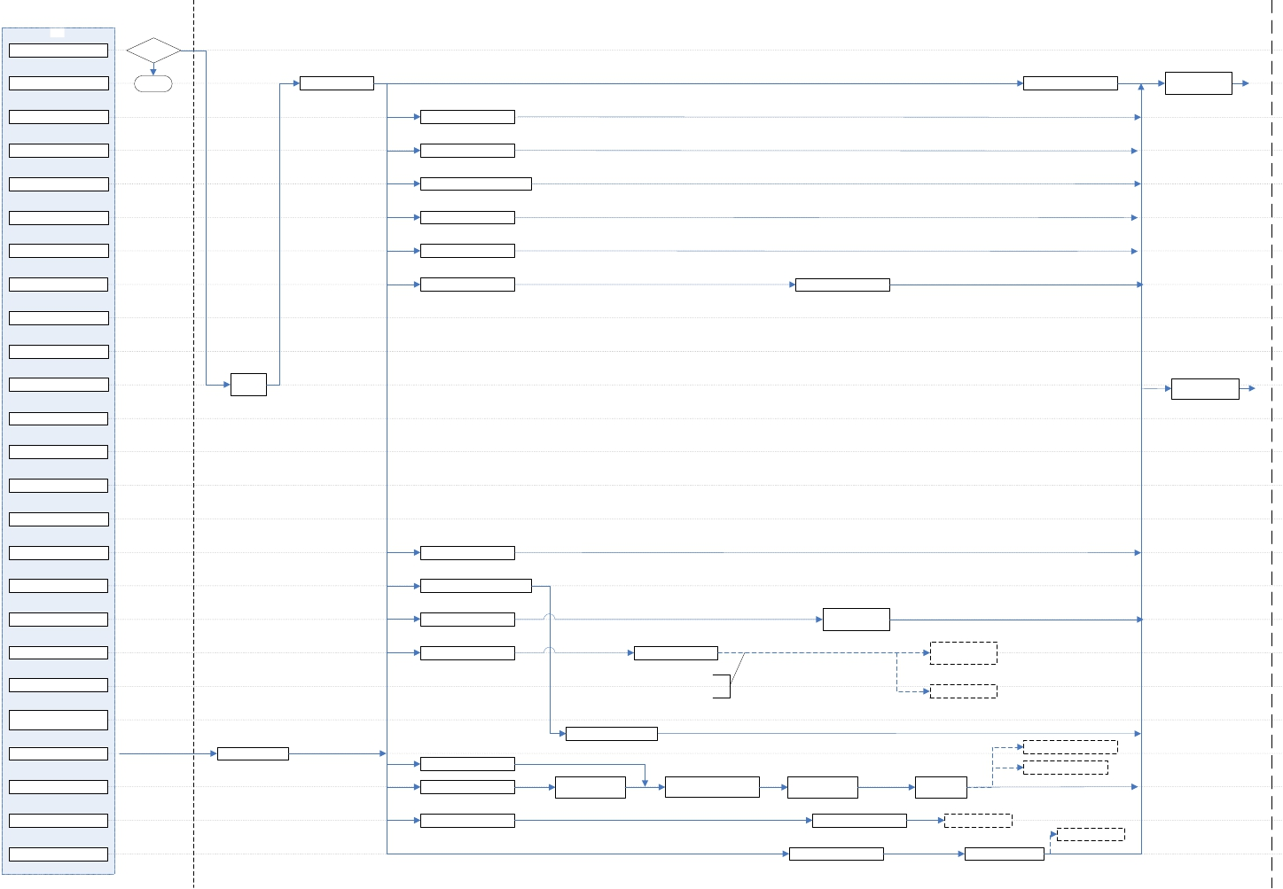
角色
IPMT
IPMT-80
可获得性
DCP
产品开发发布阶段阶段操作流程图（V01）
YES
PDT经理（LPDT）
NO
结束
LPDT-360
继续执行项目监控
LPDT-370
项目结束经验教训总结
LPDT-380
制定和沟通GA确认
通知
PDT财务代表（FPDT）
PDT开发代表（RDPDT）
PDT客服代表（TSPDT）
PDT制造代表（MNFPDT）
PDT采购代表（PROPDT）
FPDT-180
继续执行项目监控（财务）
RDPDT-170
继续执行项目监控（开发）
TSPDT-120
继续执行项目监控（客户服务）
MNFPDT-150
继续执行项目监控（制造）
PROPDT-170
继续执行项目监控（采购）
PDT市场代表（MKTPDT）
系统工程师（SE）
PQA
MKTPDT-190
MKTPDT-200
继续执行项目监控（市场）
向PDT和销售发布价格
POP-130
POP-140
关闭项目
数据库和环境
项目操作员（POP）
更新项目
文档
硬件工程师 (EE)
软件工程师 (SWE)
结构工程师(ME)
工业设计师(IDE)
TE-180
测试工程师(TE)
资料开发工程师(TD)
Beta测试退出检查
TD-80
用户资料提交采购并维护(继续)
TSS-70
TSS-80
客户服务工程师 (TSS)
支持客户迁移计划
试验局升级到GA级
产品/拆除局点设备
制造操作人员 (MOPS)
制造-试制工程师 (PP)
MOPS-10
向量产操作切换
MOPS-20
RAMP UP生产
开始量产，与供应
链流程连接
监控供应与需求
（MOPS）
监控生产（MOPS）
制造-高级制造工程师
(AME)
PRO-90
用户资料出版(继续)
采购人员 (PRO)
PRO-80
采购量产物料
MKTE-110
监控销售与客户（MKTE）
完成客户迁移计划
MKTE-120
确定发布材料
MKTE-130
向办事处/ 大区
分发市场资料
MKTE-140
培训销售人员/售前技术支持/
代理商
MKTE-150
完成发布准备/信息
透露/沟通
MKTE-160
发布产品包和
公布GA日期
促销产品包（MKTE）
营销工程师 (MKTE)
订单履行人员 (FF)
FF-70
完成订单环境的建立
FF-80
渠道备货
ISC流程
S-50
S-60
进行月度预测（S）
销售专员 (S)
接受培训和准备销售力量
开始销售标准产品包
第5页，共5页。

